Slide 1

配置与管理Apache服务器
主讲教师 郑赞红

Slide 2

项目2 配置与管理Web服务器
1. Apache服务简介
2. Apache服务的安装与启动
3. Apache服务的主配置文件
4. Apache服务器的配置
5. DNS客户端配置
6. 现场演示案例

Slide 3

Apache简介
Internet上最热门的服务之一就是WWW服务，它是用户在网上查找、浏览信息的主要手段，具有强大的连接信息功能。常用的Web服务器软件有Apache、Microsoft IIS等 。
根据调查统计的数据得知，全世界60%左右的Web服务器都在使用Apache。它的优势在于它的源代码开放、支持跨平台的应用（可以运行在几乎所有的Unix、Windows、Linux系统平台上）以及它的可移植性等方面。

Slide 4
Apache的特性：
  Apache具有跨平台性，可以运行在UNIX、Linux和Windows等多种操作系统上。
  Apache凭借其开放源代码的优势发展迅速，可以支持很多功能模块。借助这些功能模块，Apache具有无限扩展功能的优点。
  Apache的工作性能和稳定性远远领先于其他同类产品。

Slide 5
Apache服务的安装与启动
Apache服务安装所需要的软件包：
  httpd-2.0.52-9.ent .i386.rpm：Apache 2.0。
  httpd-manual-2.0.52-9.ent.i386.rpm：Apache 2.0手册。
  httpd-suexec-2.0.52-9.ent.i386.rpm：允许Apache以root用户身份运行程序的软件包。
  system-config-httpd-1.3.1-1.noarch.rpm：Apache服务的图形化配置工具。

Slide 6

Apache服务的安装与启动
  Apache服务相关的软件包名称里都含有httpd
1. 检查Apache服务是否安装
  表示已安装相关的软件包，若没有任何信息显示，则表示没有安装，需要进行安装。

Slide 7
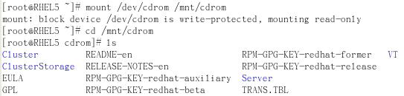
2. Apache服务的安装：
  挂载光盘并转到挂载目录
  查看相关的软件包
  安装相关的软件包

Slide 8
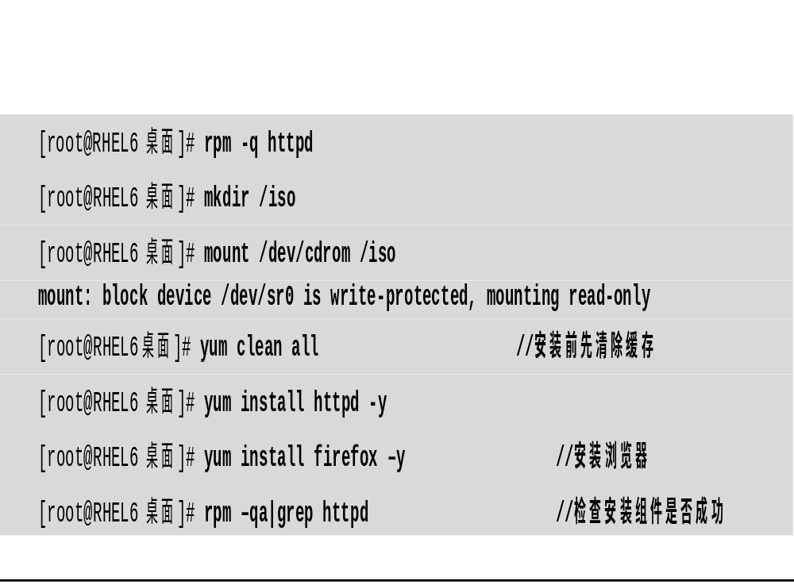
2. Apache服务的安装（*）

Slide 9
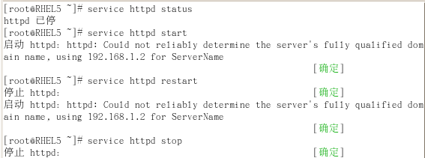
3. Apache服务的启动与停止：
  查看httpd服务是否启动
  启动httpd服务
  重启httpd服务
  停止httpd服务

Slide 10
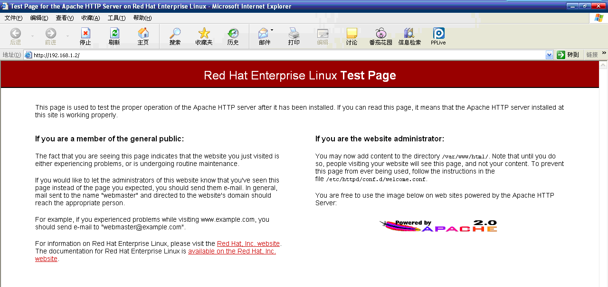
4. 测试Apache服务器运行状态
  字符界面命令：lynx http://192.168.1.2
  X窗口界面：在浏览器的地址栏输入http://192.168.1.2

Slide 11
Apache服务器的主配置文件
Apache服务器的主配置文件是/etc/httpd/conf/httpd.conf，该文件不区分大小写，在该文件中以“＃”开始的行为注释行。除了注释和空行外，其他全为指令。指令又分为类似于shell的命令和伪HTML标记。httpd.conf文件主要由以下三部分组成：
  全局环境配置
  主服务器配置
  虚拟主机配置

Slide 12
1. 全局环境配置
  Server Tokens OS：当服务器响应header信息时显示Apache的版本和操作系统名称。
  ServerRoot "/etc/httpd"：设置存放服务器的配置、出错和记录文件的根目录。
  PidFile run/httpd.pid：指定记录httpd守护进程的进程号的PID文件。
  Timeout 120：设置客户程序和服务器连接的超时时间间隔。
  KeepAlive Off：设置是否允许在同一个连接上传输多个请求，取值为on/off。
  MaxKeepAliveRequests 100：设置一次连接可以进行的HTTP请求的最大次数。
  KeepAliveTimeout 15：设置一次连接中的多次请求传输之间的时间。
  Listen 12.34.56.78:80：设置Apache服务的监听IP和端口。
  LoadModule 参数值：设置动态加载模块。
  Include conf.d/*.conf：将由Serverroot参数指定的目录中的子目录conf.d中的*.conf文件包含进来，即将/etc/httpd/conf.d目录中的*.conf文件包含进来。

Slide 13
2. 主服务器配置
  User apache和Group apache：设置运行Apache服务器的用户和组。
  ServerAdmin root@localhost：设置管理Apache服务器的管理员的邮件地址。
  ServerName new.host.name:80：设置服务器的主机名和端口以标识网站。
  DocumentRoot “/var/www/html”：设置Apache服务器对外发布的网页文档的存放路径。
  Directory目录容器：Apache服务器可以利用Directory容器设置对指定目录的访问控制。
  DirectoryIndex index.html index.html.var：用于设置网站的默认首页的网页文件名。
  AccessFileName .htaccess：设置访问控制的文件名，默认为隐藏文件.htaccess。

Slide 14
3. 虚拟机配置
通过配置虚拟主机，可以在单个服务器上运行多个Web站点。虚拟主机可以是基于IP地址、主机名或端口号。
  基于IP地址的虚拟主机需要计算机上配有多个IP地址，并为每个Web站点分配一个惟一的IP地址。
  基于主机名的虚拟主机，要求拥有多个主机名，并且为每个Web站点分配一个主机名。
  基于端口号的虚拟主机，要求不同的Web站点通过不同的端口号监听，这些端口号只要系统不用就可以。

Slide 15
  默认配置主要信息
配置信息 | 指令关键字 | 默认参数
服务器的根目录 | ServerRoot | /etc/http
管理员邮箱地址 | serverAdmin | root@locallhost
根文档目录 | DocumentRoot | /var/www/html
站点主要检索名 | DirectoryIndex | index.html index.html.var
访问日志文件 | CustomLog | /var/log/httpd/access_log
错误日志文件 | ErrorLog logs | /var/log/httpd/error_log
HTTP端口号 | Listen | 80
个人Web站点 | UserDir | /home/*/public_html

Slide 16
Apache服务器的配置
1. 用户个人主页
2. 虚拟目录
3. 基于主机的访问控制
4. 基于用户认证的访问控制
5. DNS客户端配置
5. 虚拟主机

Slide 17
1. 用户个人主页
现在许多网站（例如，www.163.com）都允许用户拥有自己的主页空间，而用户可以很容易地管理自己的主页空间。利用Apache服务可以实现用户的个人主页。
客户端在浏览器中浏览个人主页的URL地址格式一般为：
http://域名/~username
  其中，“~username”在利用Linux系统中的Apache服务器来实现时，是Linux系统的已存在的合法用户名。
  用户的主页存放的目录由Apache服务器的主配置文件httpd.conf文件中的主要设置参数UserDir设定。

Slide 18
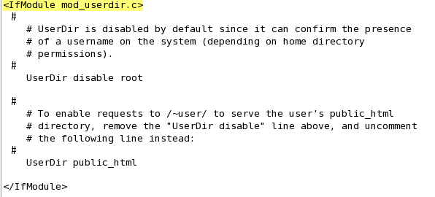
httpd.conf文件中用户主页的存放目录及目录访问权限的设置：
  （1）设置Linux系统用户个人主页的目录。
基于安全考虑，禁止root用户使用自己的Web站点目录
去掉前面的“#”，设置对每个用户的Web站点目录

Slide 19
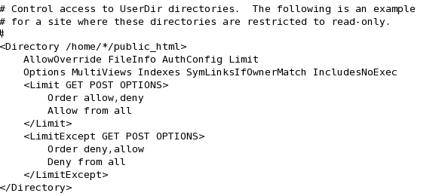
httpd.conf文件中用户主页的存放目录及目录访问权限的设置：
  （2）设置用户个人主页所在目录的访问权限。
设置每个用户的Web站点目录的访问权，将配置行前面的“#”去掉。

Slide 20
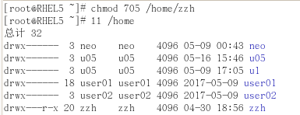

【例1】在IP地址为192.168.1.2的Apache服务器中，为系统中的zzh用户设置个人主页空间。该用户的主目录为/home/zzh，个人主页空间所在的目录为public_html。
  （1）修改用户的家目录权限，使其他用户具有读和执行的权限。
  （2）创建存放用户个人主页空间的目录。

Slide 21
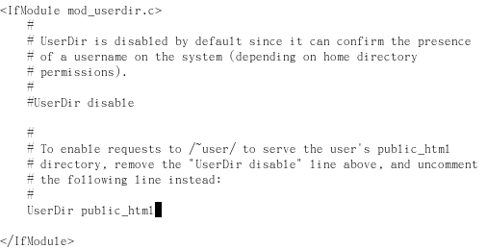
  （3）创建个人主页空间的默认首页文件。
  （4）修改httpd.conf文件中<IfModule mod_userdir.c>模块的内容将UserDir的值设置为public_html。

Slide 22
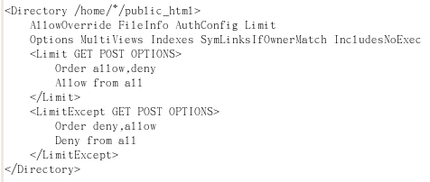
  （4）将httpd.conf文件中<Directory /home/*/public_html>容器的注释符去掉。

Slide 23
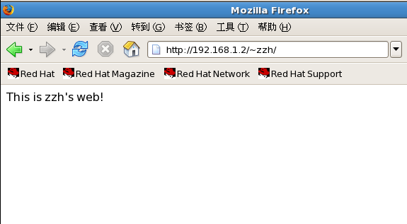
  (5) 重新启动httpd服务。在客户端的访问效果，如下图所示。

Slide 24

2. 虚拟目录
虚拟目录是一个位于Apache服务器主目录之外的目录，它不包含在Apache服务器的主目录中，但在访问Web站点的用户看来，它与位于主目录中的子目录是一样的。每一个虚拟目录都有一个别名，客户端可以通过此别名来访问虚拟目录。在Apache服务器的主配置文件httpd.conf文件中，通过Alias指令设置虚拟目录。
【例2】在IP地址为192.168.1.2的Apache服务器中，创建名为/test/的虚拟目录，它对应的物理路径是“/dir1/test/”，并在客户端测试
  （1）创建物理目录/dir1/test/ 。

Slide 25

  （2）创建默认首页文件 。
  （3）修改默认文件的权限，使其他用户具有读和执行权限。
  （4）在httpd.conf文件，添加下面的语句：

Slide 26
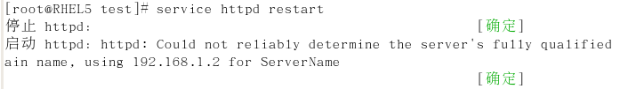
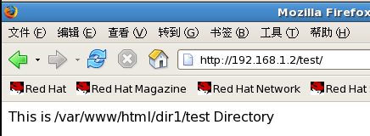
  （5）重新启动httpd服务。
  （6）客户端的访问效果，如下图所示。

Slide 27
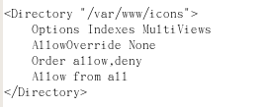
基于主机的访问控制
有时可能需要将一些敏感的信息放到网络中，这时可以利用Apache的访问控制机制实现对敏感信息的保护。在httpd.conf文件中，有很多类似于<Directory “目录”>…</Directory>的容器，在每个容器中有options、Allowoverride、Limit等指令，它们都是和访问控制相关的。

Slide 28
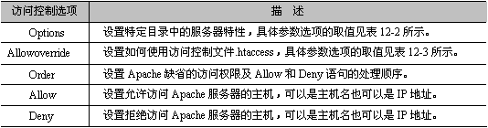
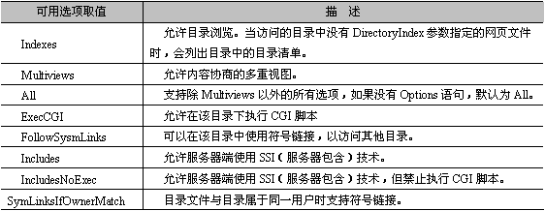
表 1 Apache目录访问控制选项
表 2 Options选项的取值

Slide 29
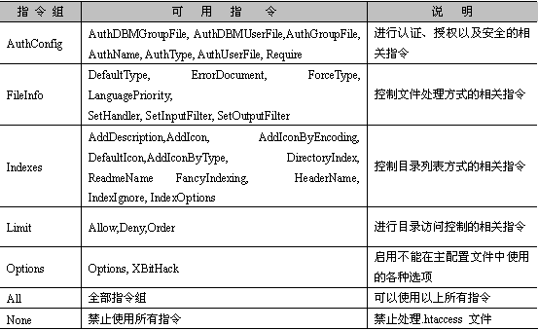
表 3 Allowoverride指令所使用的指令组

Slide 30



【例3】设置例2中的/test虚拟目录，允许列出目录列表。
  （1）在/dir1/test目录中创建测试目录subdir1和subdir2。
  （2）将该目录下的默认首页文件index.html改名为index.html1 。
  （3）在httpd.conf文件中，添加/dir1/test的目录容器，允许列出目录列表。

Slide 31
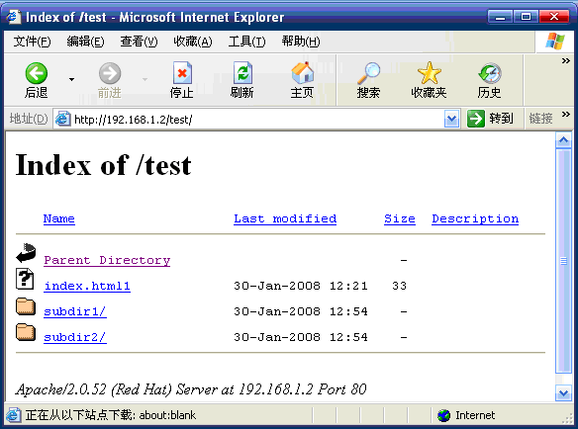
  （4）重新启动httpd网络服务。在客户端看到的效果图，如下图所示。

Slide 32

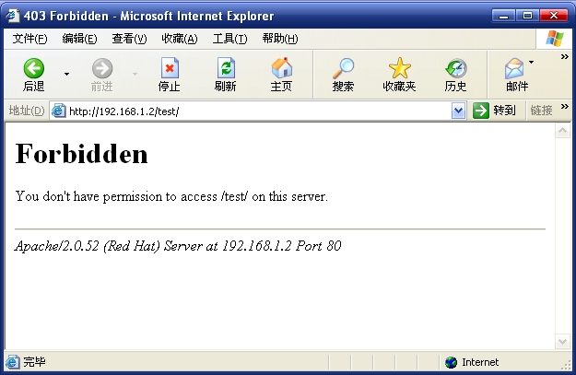
【例4】禁止对/test虚拟目录列出目录列表。
  （1）修改httpd.conf文件中于/dir1/test的目录容器，禁止列出目录列表。
  （2）重新启动httpd网络服务。在客户端看到的效果图，如下图所示。

Slide 33
【例5】设置/test虚拟目录，只允许来自jnrp.net域和192.168.1.0/24网段的用户访问。
要实现此功能需要使用Order选项实现。Order用于定义缺省的访问权限与Allow和Deny语句的处理顺序。Order通常设置为以下两种值之一：
    Order allow,deny：缺省禁止所有的客户机访问，且Allow语句在Deny语句之前被匹配。如果某条件即匹配allow语句又匹配deny语句，则deny语句起作用。
    Order deny,allow：缺省允许所有的客户机访问，且Deny语句在Allow语句之前被匹配。如果某条件即匹配allow语句又匹配deny语句，则allow语句起作用。

Slide 34

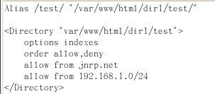
  （1）将/dir1/test目录的index.html1改名为index.html 。
  （2）在httpd.conf文件中，作如下设置，并保存退出。
  （3）重新启动httpd服务。

Slide 35

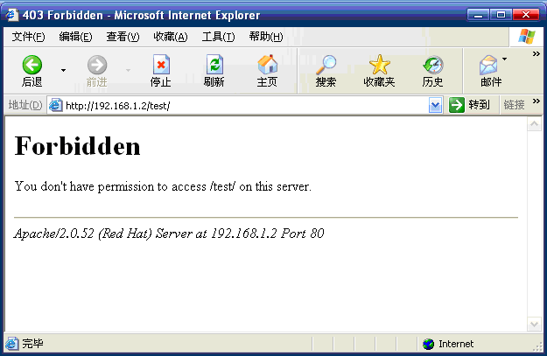
客户端的访问效果：
在jnrp.net域和1.0网段的客户端看到的访问效果
在非jnrp.net域和1.0网段的客户端看到的访问效果

Slide 36
基于用户认证的访问控制
用户身份认证是防止非法用户使用资源的有效手段，现在很多网站都使用用户身份认证来管理用户资源，对用户的访问权限进行严格限制。
Apache服务器允许在主配置文件httpd.conf文件或.htaccess文件中对相应的目录进行强制口令保护。当用户访问这些受保护的站点时必须输入合法的用户名和密码才能登录。
Apache服务通过AuthName、AuthType、AuthUserFile和AuthGroupFile四个指令和require命令设置认证访问控制。具体含义如表4和表5所示。

Slide 37
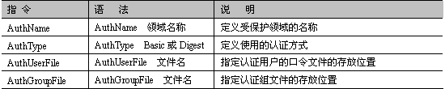

表 4 Apache服务的认证配置指令
表 5 require指令的三种格式

Slide 38
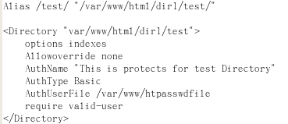

【例6】对/test虚拟目录进行保护，只有输入合法的用户名和密码才能访问该目录。
  （1）修改httpd.conf文件中<Directory “/dir1/test/”>容器的内容，如下所示。
  （2）利用htpasswd命令生成用户密码文件。并为kingma用户设置登录密码。

Slide 39
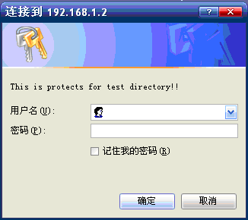

  （3）重新启动httpd服务。
  （4）在客户端浏览器的地址栏中输入“http://192.168.1.2/test” ，登录界面如下左图所示。 输入合法的用户名和密码之后的访问界面，如下右图所示。

Slide 40
虚拟主机
1. 基于IP地址的虚拟主机
2. 基于域名的虚拟主机
3. 基于端口号的虚拟主机

Slide 41
虚拟主机
虚拟主机是指在一台Web服务器上，通过多个独立的IP地址、域名或端口号提供不同的Web站点。
  基于IP地址的虚拟主机，需要在服务器上绑定多个IP地址，然后配置Apache，把多个网站绑定在不同的IP地址上，访问服务器上不同的IP地址，就可以看到不同的网站。
  基于域名的虚拟主机，只需服务器有一个IP地址即可，所有的虚拟主机共享同一个IP，各虚拟主机之间通过域名进行区分。
  基于端口号的虚拟主机，只需服务器有一个IP地址即可，所有的虚拟主机共享同一个IP，各虚拟主机之间通过不同的端口号进行区分。在设置基于端口号的虚拟主机的配置时，需要利用Listen语句设置所监听的端口。

Slide 42
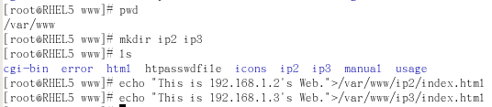
基于IP地址的虚拟主机
【例7】假设Apache服务器具有192.168.1.2和192.168.1.3两个IP地址。现需要利用这两个IP地址分别创建2个基于IP地址的虚拟主机，要求不同的虚拟主机对应的主目录不同，默认文档的内容也不同。
  （1）分别创建“/var/www/ip2”和“/var/www/ip3”两个主目录和默认首页文件。

Slide 43
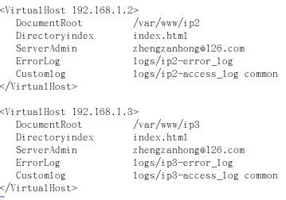
  （2）在httpd.conf文件中，设置基于IP地址的虚拟主机，配置内容如下。
  （3）重新启动httpd服务。

Slide 44
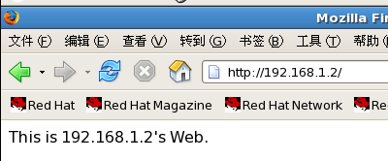
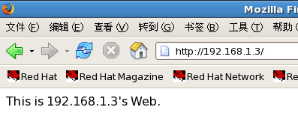
  （4）在客户端浏览器中看到的访问界面如图所示。

Slide 45
基于域名的虚拟主机
【例8】假设Apache服务器IP地址为192.168.1.2。在本地DNS服务器中该IP地址对应的域名分别为www.mlx.com和www.king.com。现需要创建基于域名的虚拟主机，要求不同的虚拟主机对应的主目录不同，默认文档的内容也不同。
  （1）分别创建“/var/www/mlx”和“/var/www/king”两个主目录和默认文件。

Slide 46

  （3）在/etc/hosts文件中添加如下内容，设置域名解析。
  （4）重启网络服务：service network restart

Slide 47


  （5）重新启动httpd服务:service httpd restart
  （6）在客户端看到的访问界面分别如图所示。

Slide 48

基于端口号的虚拟主机
【例9】假设Apache服务器IP地址为192.168.1.2。现需要创建基于8000和8800两个不同端口号的虚拟主机，要求不同的虚拟主机对应的主目录不同，默认文档的内容也不同。
  （1）分别创建“/var/www/port8000”和“/var/www/port8800”两个主目录和默认文件。

Slide 49
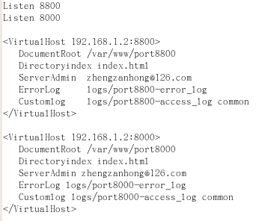
  （2）在httpd.conf文件中，设置基于端口号的虚拟主机，配置内容如下。

Slide 50


  （3）重新启动httpd服务。
  （4）在客户端看到的访问界面分别如图所示。

